Slide 1
פרויקט סיום חורף תשפ"ו הדרכה
חורף-2025-26 | מעבדה 1א 044157
הדרכה כללית מנהלות (מצגת נפרדת)
הנחיות כללית
מנהלות רלבנטיות לסמסטר חורף –26 -2025
פרויקט
Gold miner - גושים A C E
Gold miner (Bombs) – גושים B D F

Slide 2

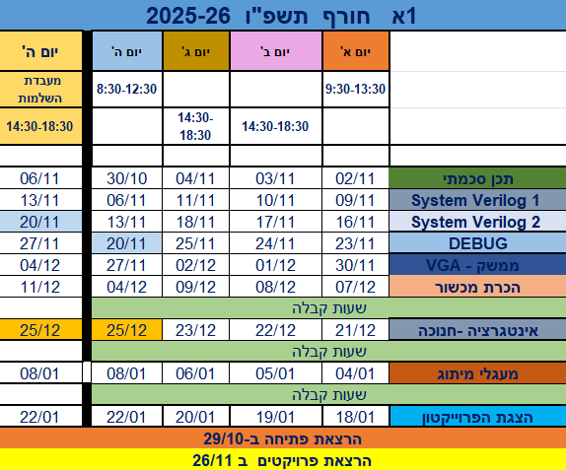
הנחיות לפרויקט סיום
חורף -62025
עבודה עצמאית
Code Review
עבודה עצמאית
הגשה
עבודה עצמאית

Slide 3
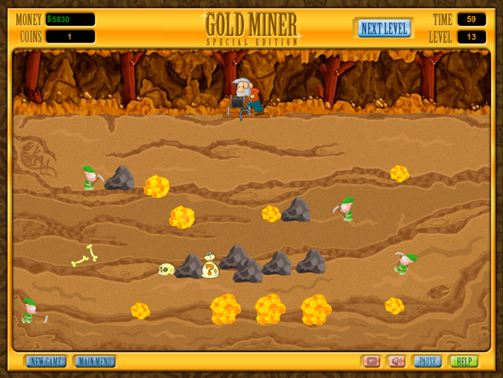
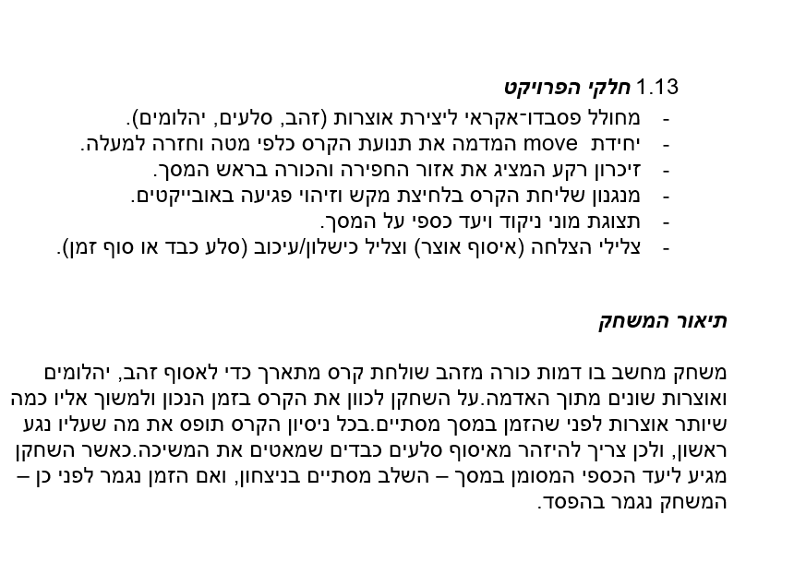
A C E גושים –Gold Miner
משחק אונליין לדוגמא:
https://www.crazygames.com/game/gold-miner

Slide 4
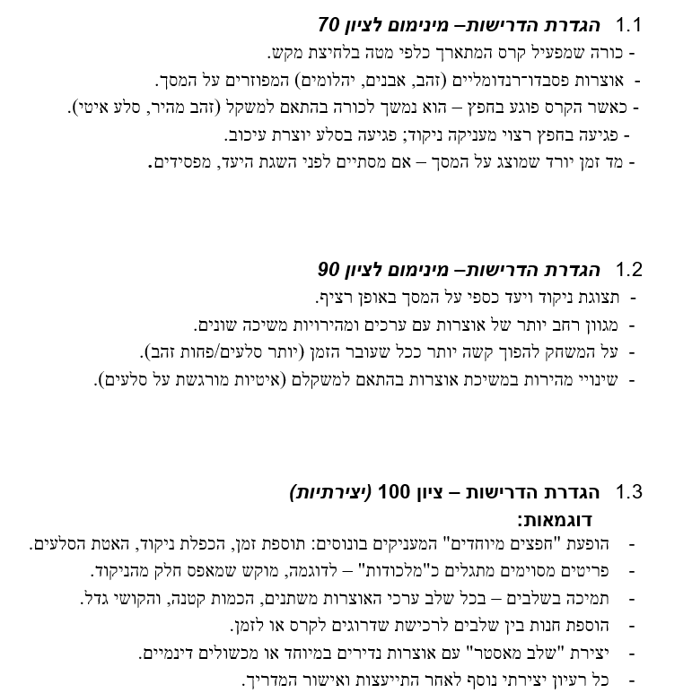
דרישות

Slide 5
מימוש
KBD
player logic
player draw
hit
Pseudo-Random
HOOK (moving obstacles)
HOOK
draw
MUX
VGA
בורר לפי XY
Static BACKGROUND
Game controller
Dynamic BACKGROUND
BG draw
בורר לפי XY
מטבעות, יהלומים,אבנים
צלילים

Slide 6
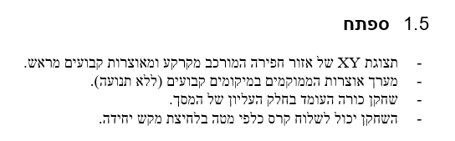
ספתח
BACKGROUND (NET)
logic
KBD
Square move
MUX
VGA
צלילים

Slide 7
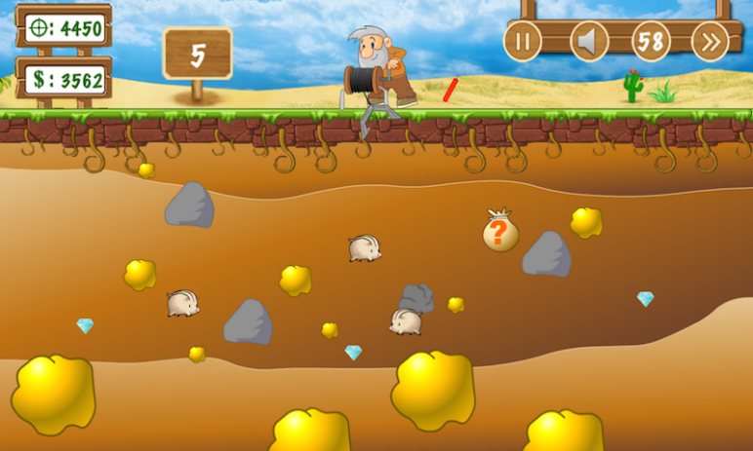
DYNAMIC BOARD memory
 |  |  |  |  |  |  |  |  |  |  | 1
 | 3 |  |  |  | 2 | 2 | 2 | 2 |  |  | 2
 |  |  |  |  |  |  |  | 2 |  |  | 3
 |  |  |  |  | 1 |  |  | 2 |  |  | 4
 |  |  |  |  | 0 |  |  |  |  |  | 5
 | 3 |  |  |  |  |  |  |  |  |  | 6
 |  |  |  |  |  |  |  |  |  |  | 7
זהב
סלע
אוצר
יהלום
0 1 2 3 3 4 3 3 2 5 6 קידוד לדוגמא לציור
נסמן בטבלה . 0, 1 ,2 ,3 ועוד עצמים כמו שנרצה להוסיף
בורר לפי XY
road memory
המשבצת | צבע

Slide 8
מנגנוני התנגשות
DR
player draw
hit
DR
Static BACKGROUND

Slide 9
מנגנוני התנגשות
מימוש מנגנון HIT להתנגשות בין הקרס לאובייקט כלשהו
DR
player draw
hit
if(Grid [x,y] == 1 ) && Player_DR
Dynamic BACKGROUND
בורר לפי XY
Grid [x,y] <= 0

Slide 10
פתיחת PIPE
ממשק מקלדת להפעלת הקרס (שליחה והחזרה) בהתאם לפקודות המשתמש.
מערך אוצרות שבו הקרס לוכד את האובייקט הראשון שבקו הפגיעה.
תצוגה של אזור החפירה והרקע.
תצוגת זמן, ניקוד ויעד כספי.
צליל אחד לפחות (לדוגמה – איסוף אוצר).
לוגיקה לזיהוי לכידת אוצר, זיהוי סלע, וסיום משחק כשהזמן מסתיים
מנהל
משחק
צלילים
רמקול
KBD
שחקנים
התנגשות
MUX
עצמים
VGA
מימוש
רקע
Game controller
KBD
player logic
player draw
hit
Static BACKGROUND
Dynamic BACKGROUND
BG draw
MUX
VGA
בורר לפי XY
צלילים

Slide 11
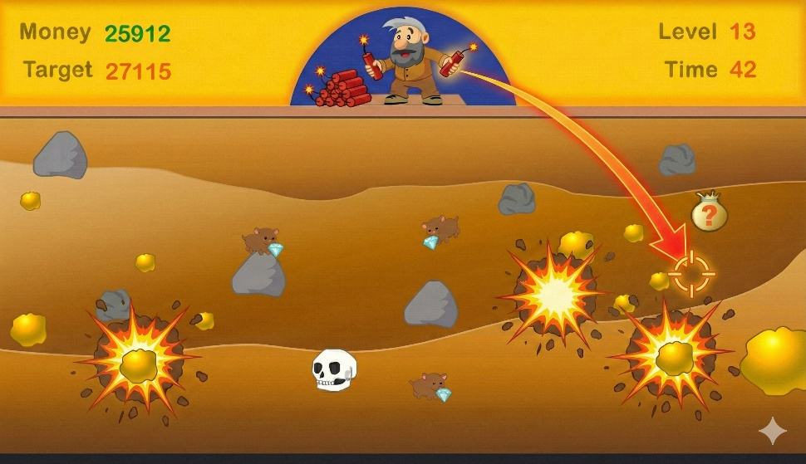
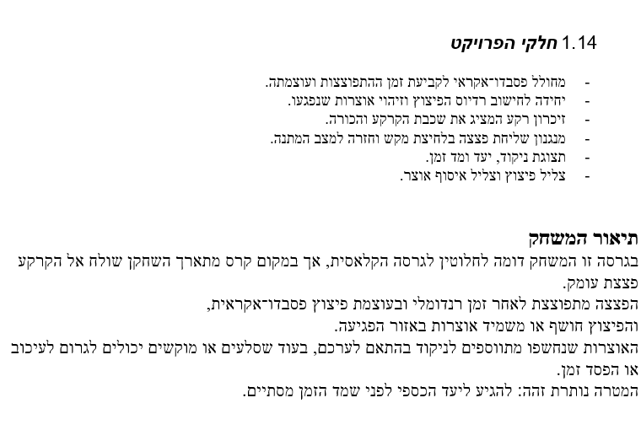
B D F גושים Gold miner פצצות

Slide 12
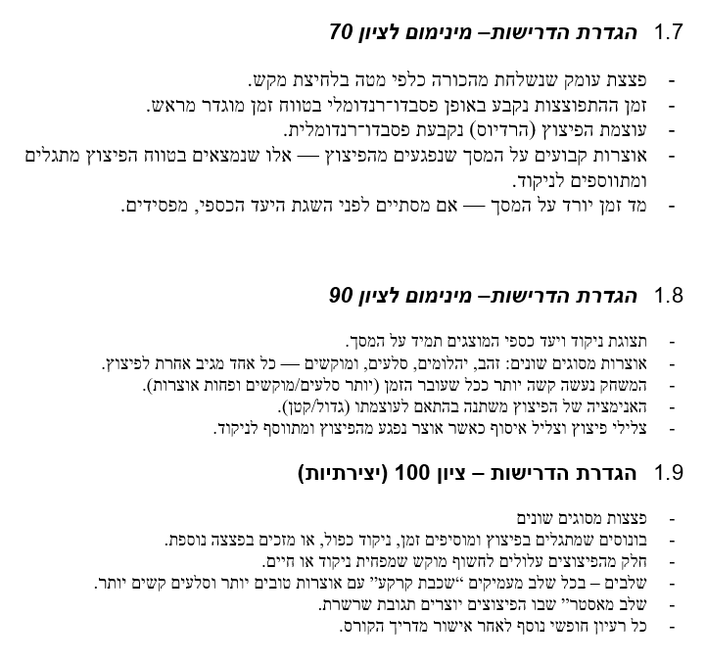
דרישות

Slide 13
מימוש
KBD
player logic
player draw
hit
Pseudo-Random
BOMB (moving obstacles)
Bomb
draw
MUX
VGA
בורר לפי XY
Static BACKGROUND
Game controller
Dynamic BACKGROUND
BG draw
בורר לפי XY
מטבעות, יהלומים,אבנים
צלילים

Slide 14
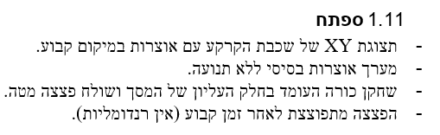
ספתח
BACKGROUND (NET)
logic
KBD
Square move
MUX
VGA
צלילים

Slide 15
פתיחת PIPE
ממשק מקלדת לשליחת פצצת עומק לפי פקודת המשתמש.
זמן ועוצמת הפיצוץ נקבעים פסבדו רנדומלית בכל זריקה.
חישוב אזור הפיצוץ וזיהוי אוצרות שנפגעו.
תצוגת ניקוד, זמן ויעד כספי על המסך.
צליל אחד לפחות (צליל פיצוץ).
לוגיקה לזיהוי פגיעה באוצר/סלע ולוגיקת סיום משחק כשהזמן מסתיים.
מנהל
משחק
צלילים
רמקול
KBD
שחקנים
התנגשות
MUX
עצמים
VGA
מימוש
רקע
Game controller
KBD
player logic
player draw
hit
Static BACKGROUND
Dynamic BACKGROUND
BG draw
MUX
VGA
בורר לפי XY
צלילים

Slide 16
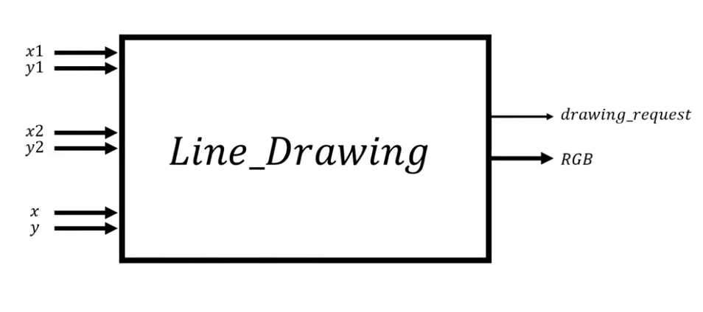
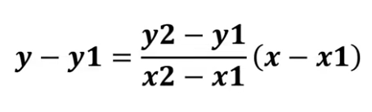
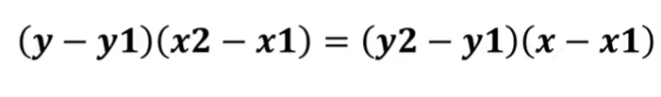
מימוש חבל ותנועה מעגלית
תפקידי המודול:
עדכון נקודות הקצה בזמן אמת.
חישוב משוואת הישר עבור כל פיקסל.
איתור פגיעה באובייקט (אם קצה החבל הגיע לערך מתוך הרקע).
קו מוגדר על ידי שתי נקודות (x1,y1) (x2,y2), אותם נקבל כקלט ליצירת הקו בנוסף נקבל את הקוארדינטות אותן בקר הVGA כרגע מצייר.
משוואת קו ישר:
(x1,y1)
איך מחליטים אם לצייר את קוא’ ?x,y צריך לבדוק האם היא עוברת בישר המוגדר על ידי (x1,y1) (x2,y2),
כדי להימנע מחילוק נעבוד עם המשוואה המוכפלת
מומלץ לצפות בווידאו לשרטוט קו עם עובי
https://youtu.be/EGUxRxiaDKw
(x2,y2)

Slide 17
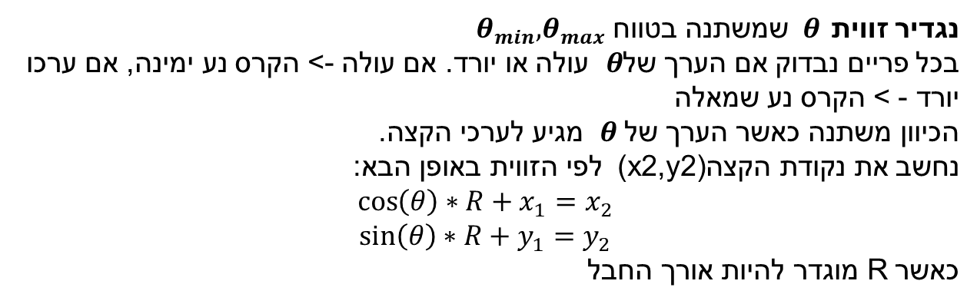

מימוש חבל ותנועה מעגלית
המטרה: לגרום לקרס לנוע מצד לצד באופן אוטומטי כמו במשחק המקורי
נגדיר זווית $θ$שמשתנה בטווח $θ_{min},θ_{max}$
בכל פריים נבדוק אם הערך של$θ$ עולה או יורד. אם עולה -> הקרס נע ימינה, אם ערכו יורד - > הקרס נע שמאלה
הכיוון משתנה כאשר הערך של $θ$ מגיע לערכי הקצה.
נחשב את נקודת הקצה (x2,y2) לפי הזווית באופן הבא:
$$\cos\left(θ\right)∗R+x_{1}=x_{2}$$
$$\sin\left(θ\right)∗R+y_{1}=y_{2}$$
כאשר R מוגדר להיות אורך החבל
(x1,y1)
$$θ$$
מומלץ לצפות בווידאו לשרטוט ,תנועה מעגלית
https://youtu.be/Z8w20-zyHJc
(x2,y2)

Slide 18
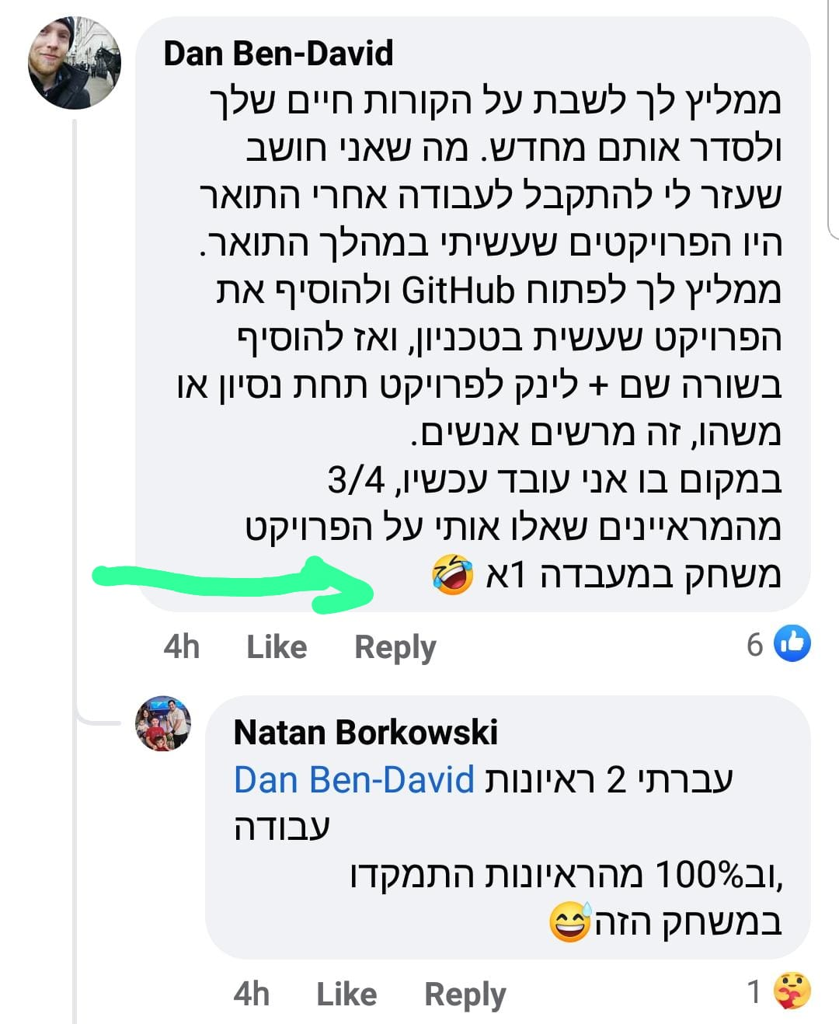
מדוע חשוב להשקיע בפרויקט ובסרטון

Slide 19
בהצלחה

